Slide 1


PHẦN VIẾT
PHẦN VIẾT
TÓM TẮT NỘI DUNG CHÍNH CỦA MỘT VĂN BẢN BẰNG SƠ ĐỒ
Notes:
本PPT模板部分元素使用了幻灯片母版制作。如果需要修改，点击-视图-幻灯片母版-修改 完成后关闭编辑母版即可。

Slide 2
1. Mở đầu

Slide 3

TRÒ CHƠI:
RUNG CHUÔNG VÀNG

Slide 4
Câu 1:
Tóm tắt văn bản bằng sơ đồ là cách:
a. Lược bỏ các ý phụ, thông tin chi tiết
b. Chỉ giữ lại những ý chính thông tin cốt lõi và thể hiện bằng sơ đồ.
c. Lược bỏ các ý chính, thông tin chi tiết
d. Cả a, b đều đúng

Slide 5
Câu 2:
Về nội dung tóm tắt văn bản bằng sơ đồ không có yêu cầu nào sau đây?
a. Tóm lược đúng, đủ các sự việc, phần đoạn, ý chính trong văn bản.
b. Tóm tắt đầy đủ các sự việc, phần đoạn chi tiết, cụ thể trong văn bản.
c. Thể hiện được quan hệ giữa các sự việc, phần đoạn, ý chính trong văn bản.

Slide 6
Câu 3:
Về nội dung tóm tắt văn bản bằng sơ đồ có yêu cầu nào sau đây?
a. Sử dụng các từ khóa, cụm từ.
b. Sử dụng từ khóa, câu dài.
c. Thể hiện nội dung chi tiết, cụ thể của văn bản.

Slide 7
Câu 4:
Về hình thức tóm tắt văn bản bằng sơ đồ có yêu cầu nào sau đây?
a. Thể hiện nội dung bao quát của văn bản.
b. Kết hợp hài hòa, hợp lí giữa các từ khóa với hình vẽ, mũi tên, các kí hiệu…
c. Sử dụng từ khóa, câu dài.

Slide 8
Câu 5:
Về hình thức tóm tắt văn bản bằng sơ đồ không có yêu cầu nào sau đây?
a. Kết hợp hài hòa, hợp lí giữa các từ khóa với hình vẽ, mũi tên, kí hiệu…
b. Sáng rõ có tính thẩm mĩ, giúp nắm bắt nội dung chính của văn bản một cách thuận lợi, dễ dàng.
c. Sử dụng chủ yếu bằng màu sắc, câu văn, đoạn văn.

Slide 9
2. Phân tích kiểu văn bản

Slide 10
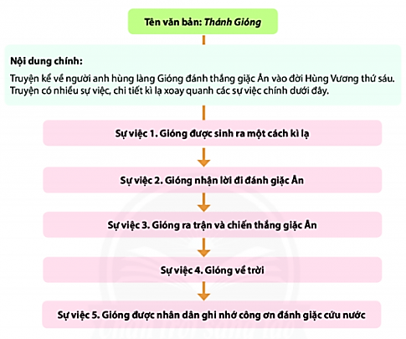
PHẦN VIẾT
QUAN SÁT SƠ ĐỒ SAU
Notes:
本PPT模板部分元素使用了幻灯片母版制作。如果需要修改，点击-视图-幻灯片母版-修改 完成后关闭编辑母版即可。

Slide 11
PHẦN VIẾT
Sơ đồ trên đã đáp ứng được các yêu cầu về nội dung sau:
Tóm tắt đúng và đủ các phần, đoạn, ý chính của văn bản.
01
Sử dụng các từ khóa, cụm từ chọn lọc.
02
Thể hiện được quan hệ giữa các phần, đoạn, ý chính của vb.
03
Thể hiện được nội dung bao quát của văn bản.
04
Notes:
本PPT模板部分元素使用了幻灯片母版制作。如果需要修改，点击-视图-幻灯片母版-修改 完成后关闭编辑母版即可。

Slide 12
Câu 2: Sơ đồ trên đã đáp ứng được các yêu cầu về hình thức sau:
Sơ đồ trên đã đáp ứng được các yêu cầu về hình thức sau:
Phù hợp với nội dung của kiểu văn bản.
Kết hợp hài hòa, hợp lí giữa các từ khóa với hình vẽ, mũi tên, các kí hiệu…
Trình bày sáng rõ có tính thẩm mĩ.
Notes:
本PPT模板部分元素使用了幻灯片母版制作。如果需要修改，点击-视图-幻灯片母版-修改 完成后关闭编辑母版即可。

Slide 13
3. Viết theo quy trình

Slide 14

Yêu cầu HS thảo luận cặp đôi chọn văn bản cần tóm tắt và hoàn thành PBT
HS chọn văn bản cần tóm tắt và hoàn thành PBT
Trước khi vẽ sơ đồ tóm tắt cần xác định:
1. Xác định văn bản gồm mấy phần, mối quan hệ giữa các phần?
2. Tìm từ khóa, ý chính của từng phần?
3. Xác định nội dung chính của văn bản? Hình dung cách vẽ sơ đồ (bằng hình vẽ, mũi tên, các kí hiệu…)
Notes:
本PPT模板部分元素使用了幻灯片母版制作。如果需要修改，点击-视图-幻灯片母版-修改 完成后关闭编辑母版即可。

Slide 15
Yêu cầu HS thảo luận cặp đôi chọn văn bản cần tóm tắt và hoàn thành PBT
Tiến hành vẽ sơ đồ tóm tắt.
MẪU SƠ ĐỒ TÓM TẮT VĂN BẢN
Tên văn bản: ………………………………………………………
Nội dung chính của VB (tóm tắt khái quát):
2.
3.
…
Notes:
本PPT模板部分元素使用了幻灯片母版制作。如果需要修改，点击-视图-幻灯片母版-修改 完成后关闭编辑母版即可。

Slide 16
Luyện tập

Slide 17
PHẦN VIẾT
Bài tập về nhà
HS về nhà tóm tắt nội dung chính của văn bản đã tóm tắt ở trên lớp sau khi đã xác định hướng điều chỉnh dựa vào góp ý của GV và các bạn.
Notes:
本PPT模板部分元素使用了幻灯片母版制作。如果需要修改，点击-视图-幻灯片母版-修改 完成后关闭编辑母版即可。

Slide 18
THANKS
Notes:
本PPT模板部分元素使用了幻灯片母版制作。如果需要修改，点击-视图-幻灯片母版-修改 完成后关闭编辑母版即可。

